Slide 1
Caso di Studi Metodi e Modelli per la sicurezza delle applicazioni Anomaly detection su dati di uno smartwatch Simone Gramegna a.a. 2021-2022

Slide 2
Obiettivi
Rilevare infezioni da Covid-19 tramite smartwatch
Confrontare modelli non supervisionati di anomaly detection applicati ai dati di uno smartwatch

Slide 3


Introduzione
Cos’è l’anomaly detection?
Attività nell’analisi dei dati per trovare delle anomalie in un dataset
Ambiti di applicazione
Sanità
Sicurezza informatica
Ambito finanziario, frodi bancarie
Reti di sensori
Ambito industriale
Robotica

Slide 4
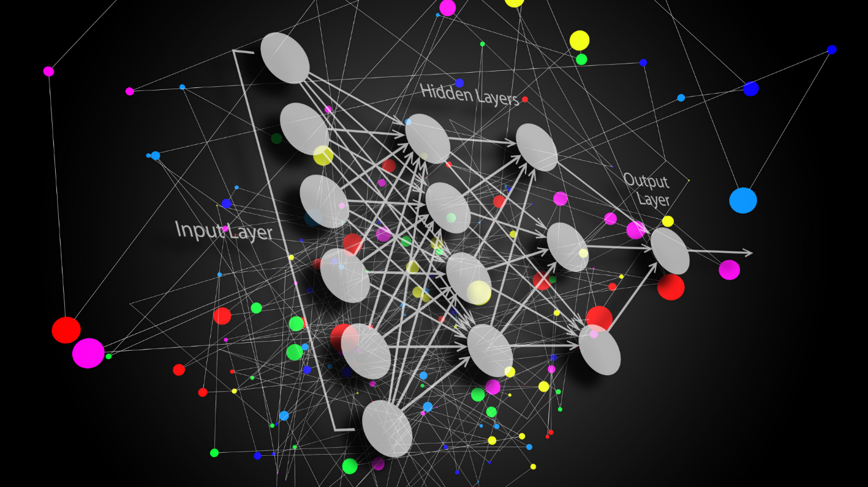
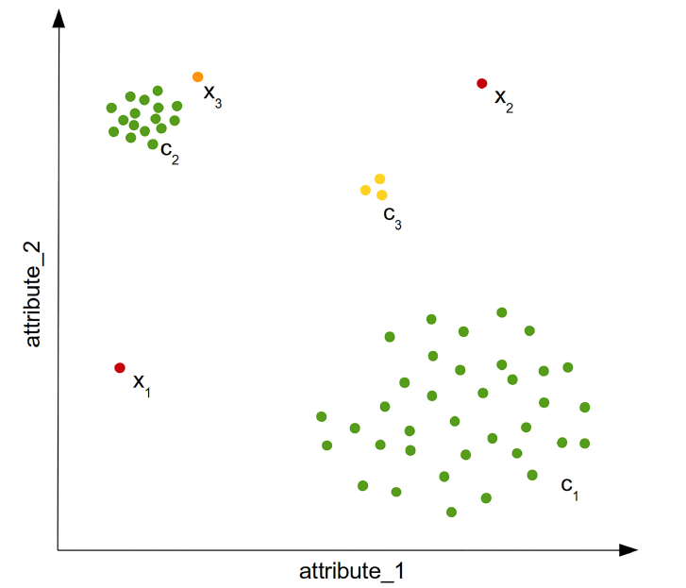
Tipi di anomalie ed algoritmi di anomaly detection
Possiamo classificare i dati in 3 categorie:
Punti normali
Rumore
Anomalie
Tipi di algoritmi di anomaly detection
Supervisionati
Semi supervisionati
Non supervisionati
Rule – based
Metodi statistici
Deep learning

Slide 5

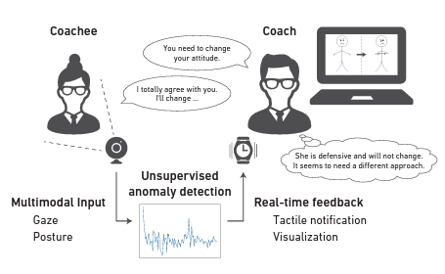
Stato dell’arte anomaly detection su smartwatch
L’anomaly detection può essere applicata al rilevamento di anomalie su dati di utenti raccolti da uno smartwatch, esistono numerosi studi in letteratura tra cui:
Anomalie nel comportamento degli studenti
Sistema di allarme intelligente integrato con dispostivi wearable per segnalare situazioni di pericolo
Assistenza e rilevamento di anomalie di anziani e pazienti fragile
Rilevamento di cadute mediante accelerometri di uno smartwatch

Slide 6
Anomaly detection per il rilevamento del Covid-19

Slide 7
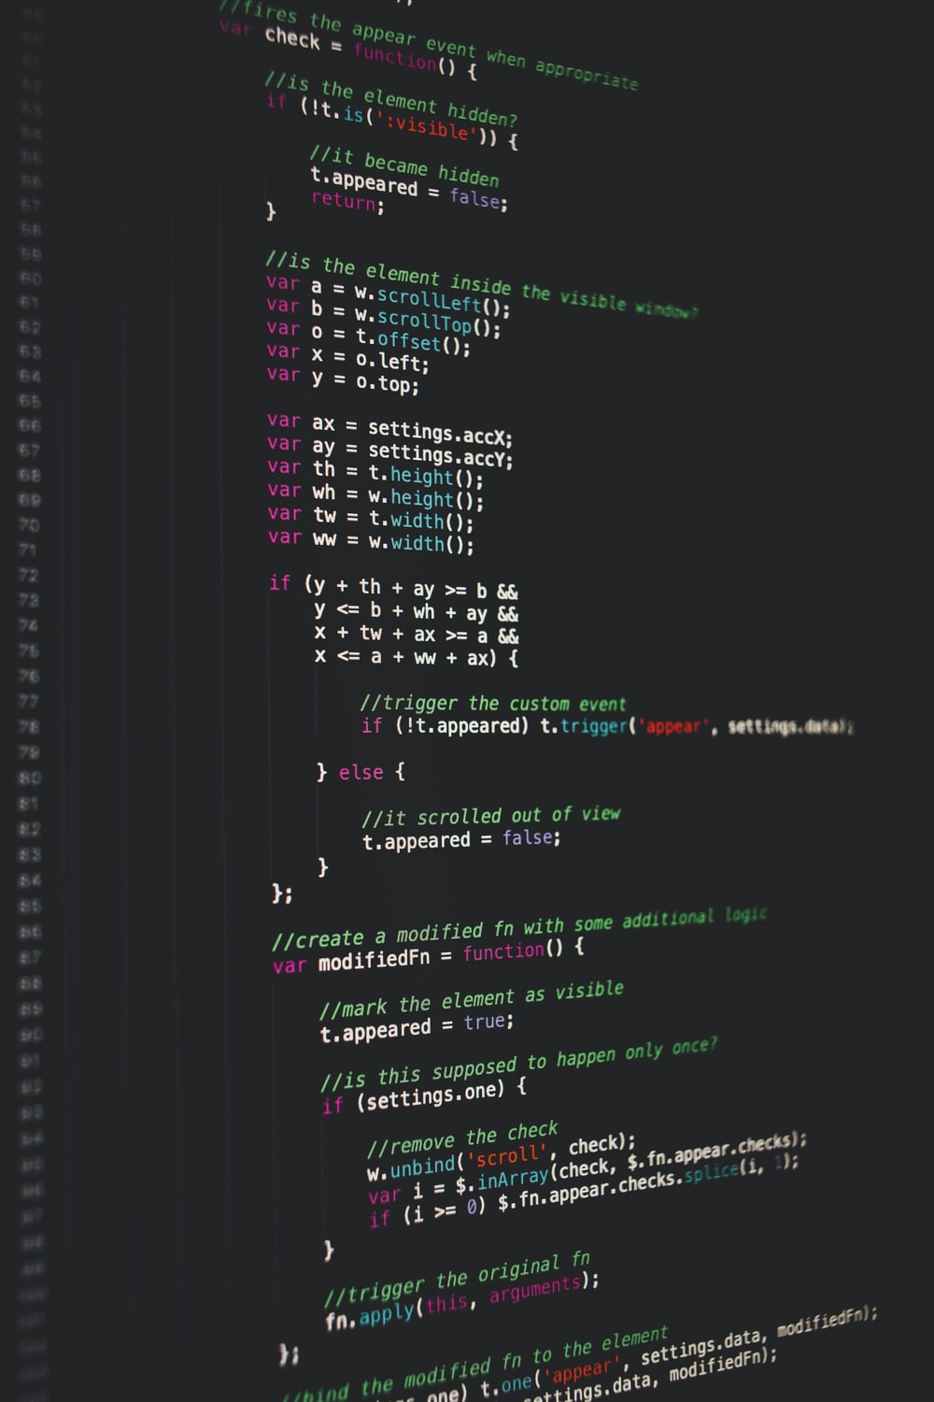

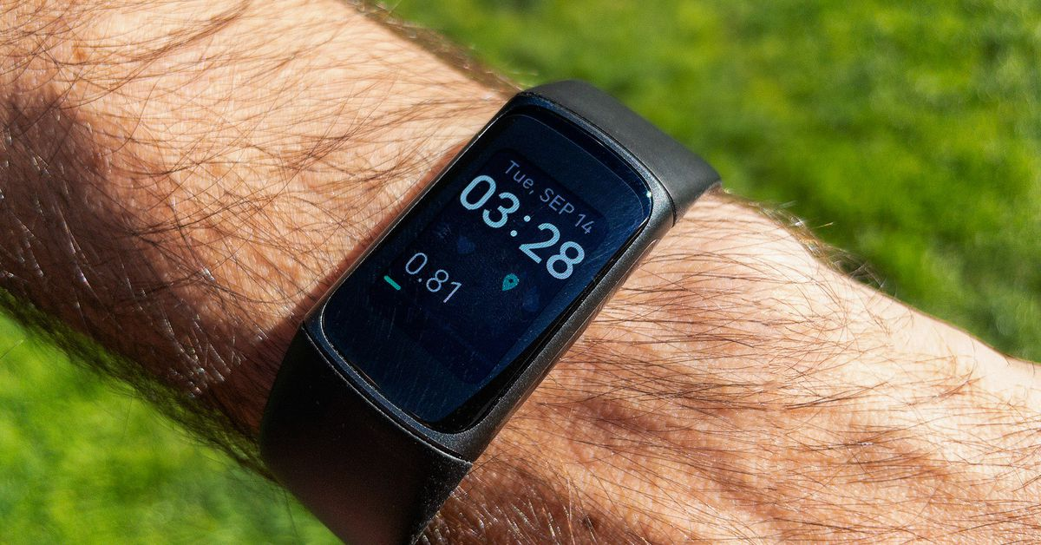
Nell’ esperimento ho analizzato in particolare due papers:
Deep learning-based detection of COVID-19 using wearables data
Pre-symptomatic detection of COVID-19 from smartwatch data
Entrambi gli studi effettuano anomaly detection su dati estratti da un fitbit, dati relativi a battito cardiaco e numero di passi di utenti che sono stati positivi al Coronavirus

Slide 8
Analisi del dataset
Pre-symptomatic detection of COVID-19 from smartwatch data
Analisi dei dati di 32 individui che hanno avuto il Covid
5300 partecipanti
81 % degli utenti ha presentato alterazioni del battito cardiaco nel period infettivo
63% degli utenti con dati anomaly prima del tampone positivo
Deep learning-based detection of COVID-19 using wearables data
25 individui positivi al covid
11 malati non-covid
70 individui sani
92 % degli indivudui positvi presenta un battito cardiaco a riposo anomalo durante il periodo infettivo
Per ogni utente i modelli lavorano con due dataset:
IDUTENTE_steps.csv: contente numero di passi, id utente e timestamp minuto per minuto
IDUTENTE_hr.csv: contenente battito cardiaco, id utente e timestamp minuto per minuto

Slide 9
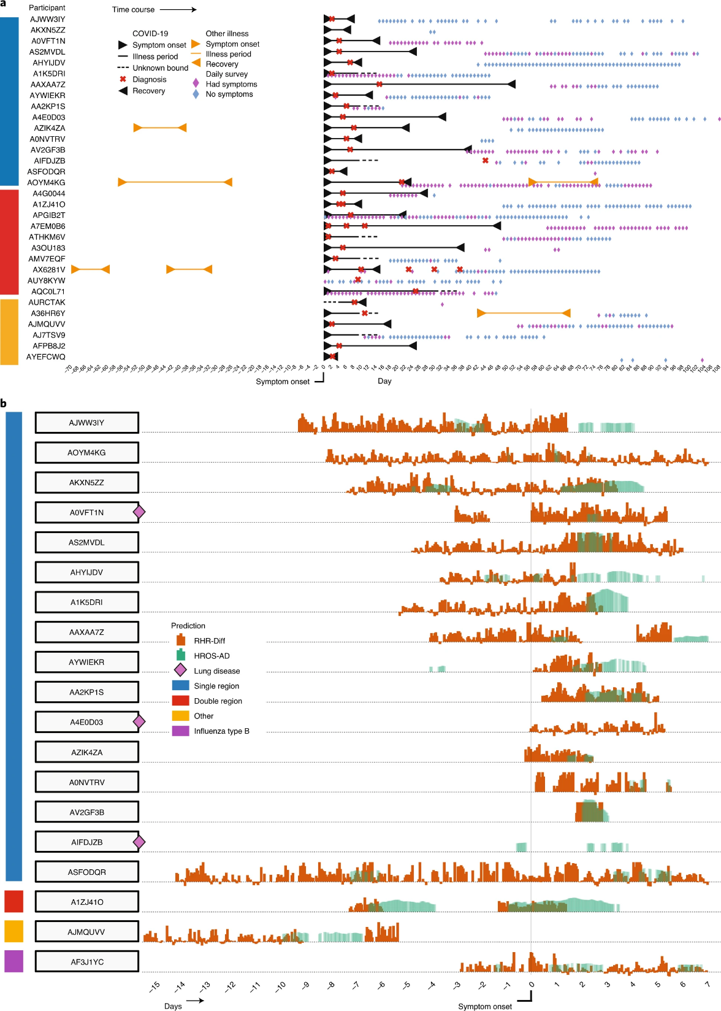
Pre-symptomatic detection of COVID-19 from smartwatch data
Nel primo studio sono estratte due features che sono messe a confronto:
RHR – Resting Heart Rate: battito cardiaco a riposo, la feature è ottenuta considerando il battito cardiaco medio in una finestra temporale di 12 minuti consecutivi in cui il numero di passi è stato pari a 0
HROS: Heart Rate Over Steps: Rapporto tra battito cardiaco e numero di passi in una finestra temporale di un’ora
I dati relativi alle condizioni di salute sono ottenuti mediante dei questionari
Nello studio si rilevano anomalie sia sulla RHR che sulla HROS mediante Elliptic Envelope
I risultati e le anomalie ottenute sono confrontati con i periodi infettivi

Slide 10
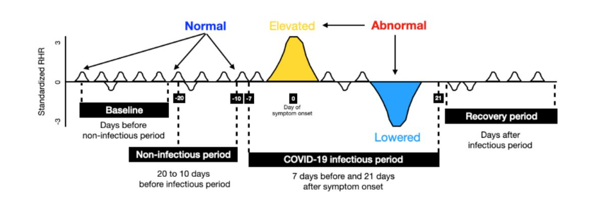
Deep learning-based detection of COVID-19 using wearables data
In questo studio sono individuati 3 periodi con cui i dati sono considarati:
Normali: dati prima del tampone positivo (inclusi 7 giorni di incubazione)
Infettivi: 21 giorni dall’infezione
Recupero: 21 giorni dopo l’infezione
Training: periodo non infettivo
Test: periodo infettivo
95% training, 5% validazione
Dati di training e di test standardizzati separatamente
Data augmentation con 7 metodi
Scaling
Rotazioni
Permutazioni casuali
Megnitude-warping
Time-warping
Window-warping
Window-slicing

Slide 11
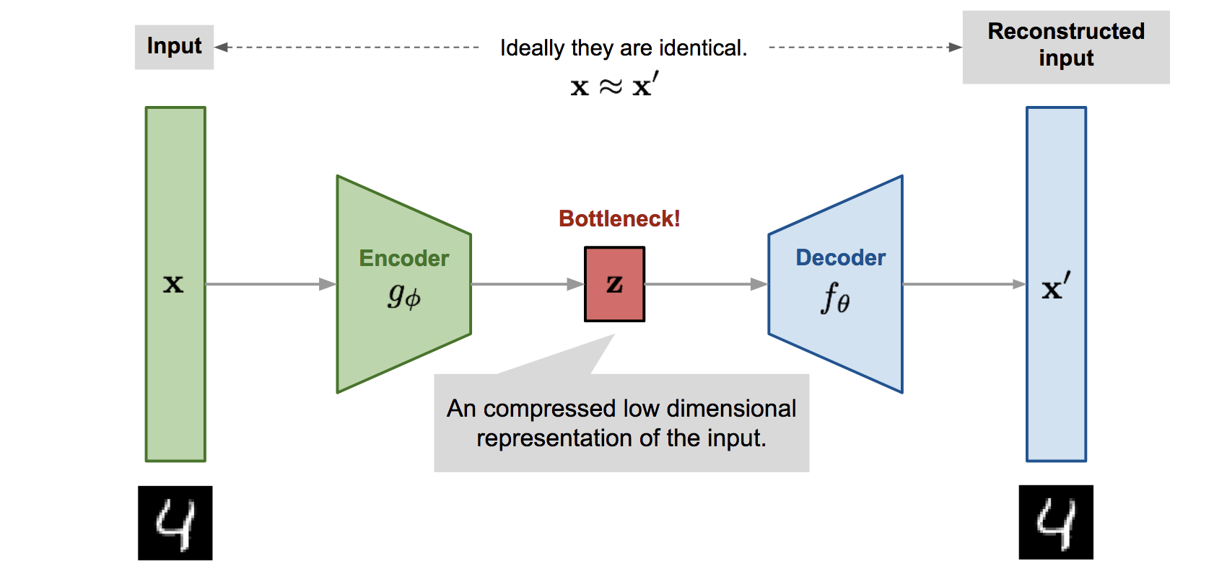
Deep learning-based detection of COVID-19 using wearables data
Autencoder per ricostruire i dati della resting-heart-rate data in input in maniera codificata
L’errore di ricostruzione è calcolato secondo L’errore quadratico medio e l’algoritmo ADAM è usato per ottimizzare il processo di apprendimento
L’ anomaly distance è stata calcolata sottraendo data e ora dell’evento anomalo durante l’infezione dalla data di inizio dei sintomi.
L’anomaly signal strength è stata calcolata dividendo il numero di eventi anomali nella finestra pre-sintomatica

Slide 12
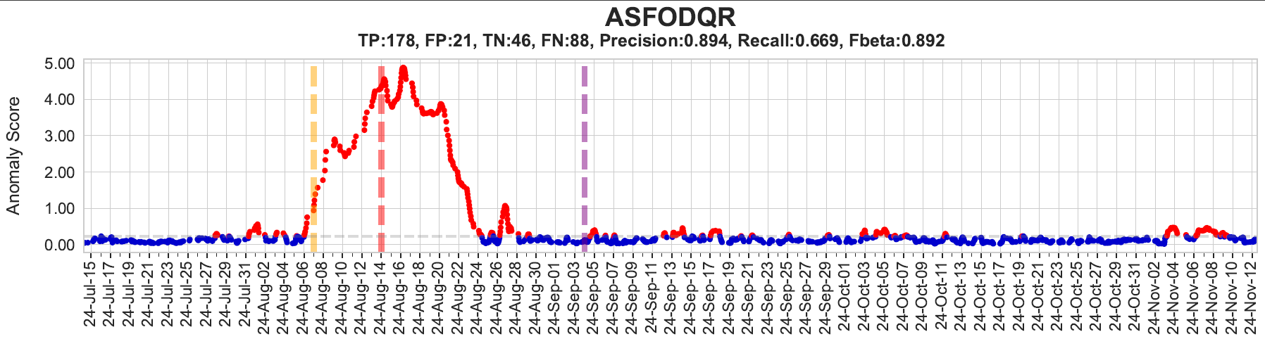
Deep learning-based detection of COVID-19 using wearables data
70 individui sani
44 individui con eventi anomali nel periodo pre-sintomatico
15 individui con eventi anomali nel periodo post-sintomatico
78,3 degli individui malati con eventi anomali
Anomalie in un individuo affetto da covid

Slide 13

Progettazione ed analisi dell’esperimento
L’esperimento è stato condotto utilizzando il dataset fornito dal paper disponibile all’indirizzo https://storage.googleapis.com/gbsc-gcp-project-ipop_public/COVID-19/COVID-19-Wearables.zip
Dati dell’utente «ASFODQR»
ASFODQR_hr.csv
ASFODQR_steps.csv
Inizio periodo di incubazione: 7 agosto 2024*
Data del tampone positivo: 14 agosto 2024*
Per questi dati è calcolata la Resting Heart Rate (RHR)
I dati sono standardizzati usando la funzione StandardScaler della libreria scikit-learn
Addestrando i modelli con questi dati sono rilevate le anomalie
* l’anno è errato a causa di un errore nel fitbit ma si riferisce al 2020

Slide 14

Progettazione ed analisi dell’esperimento
L’obiettivo del mio esperimento è confrontare le prestazioni ed i risultati del modello dello studio Pre-symptomatic detection of COVID-19 from smartwatch data ovvero l’EllipticEnvelope con altri 3 modelli di anomaly detection non supervisionati noti in letteratura ovvero:
IsolationForest
LocalOutlierFactor
OneClassSVM
Percentuale di outliers usati nell’esperimento: 25%

Slide 15
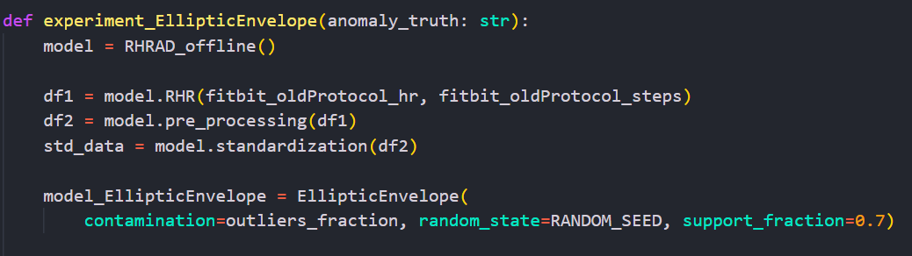
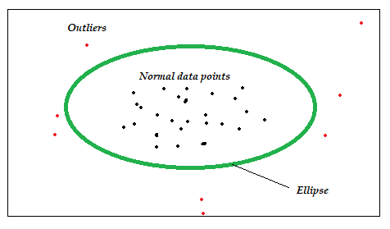
Analisi dell’esperimento - EllipticEnvelope
I dati secondo questo modello sono distribuiti secondo la Gaussiana
Il modello crea una curva ellittica immaginaria attorno al dataset
I punti fuori da questa curva sono anomalie

Slide 16
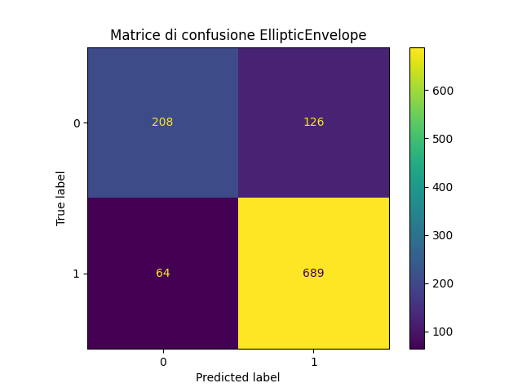
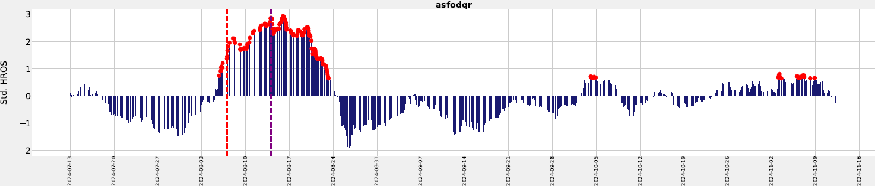
EllipticEnvelope – risultati ottenuti
In totale sono state rilevate 109 anomalie, 753 punti normali e 225 punti dati per normali (ma che sono in realtà anomalie)
Precisione: 0,845
Recall: 0,915
Accuratezza: 0,825

Slide 17
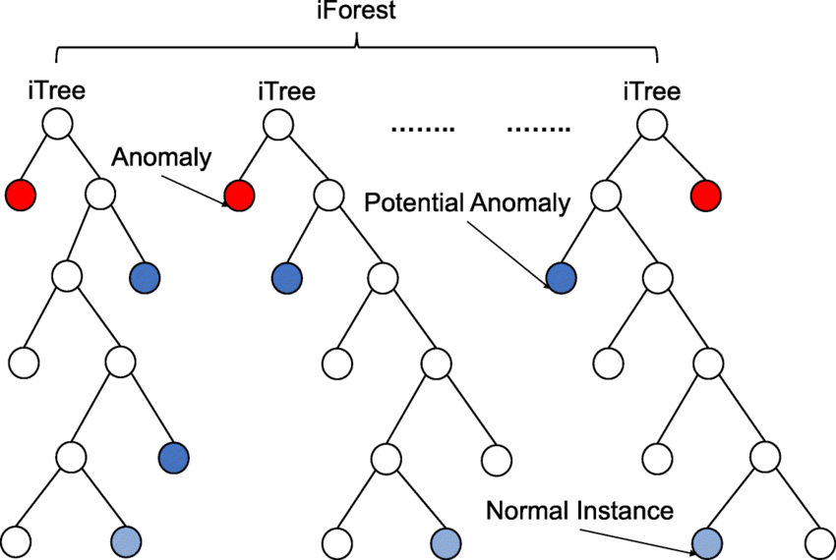
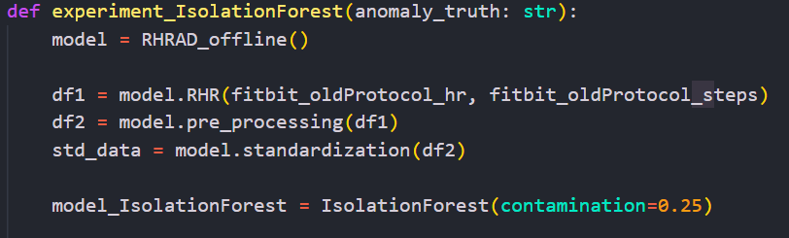
Analisi dell’esperimento - IsolationForest
Modello basato su alberi creati selezionando features casualmente
I campioni che si trovano più in profondità nell’albero hanno meno probabilità di essere anomalie
I campioni che finiscono nei rami più corti indicano anomalie

Slide 18


IsolationForest – risultati ottenuti
In totale sono state rilevate 208 anomalie, 689 punti normali, 126 punti dati per normali (ma che sono in realtà anomalie) e 64 punti sono stati etichettati erroneamente come anomalie
Precisione: 0,838
Recall: 0,907
Accuratezza: 0,814

Slide 19
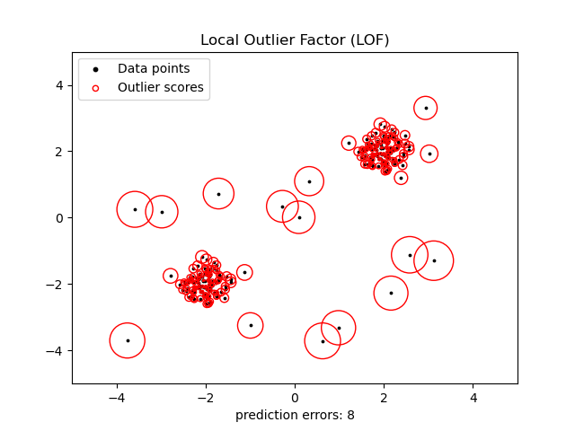
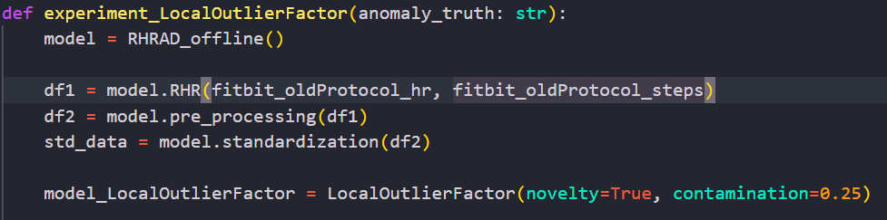
Analisi dell’esperimento - LocalOutlierFactor
Considera la densità del vicinato dell’istanza considerata
I punti situati in un vicinato meno denso sono rilevati come anomalie

Slide 20
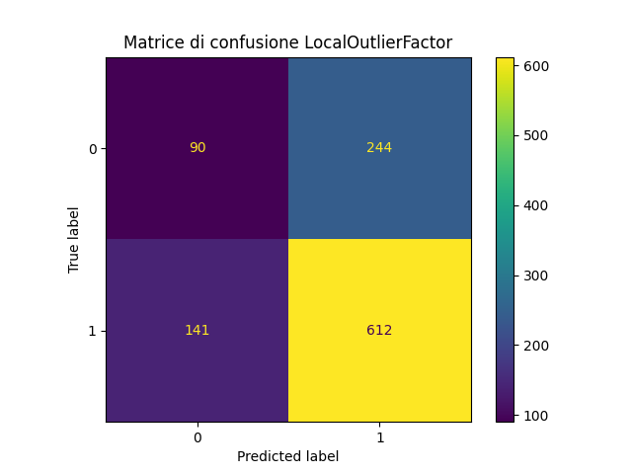
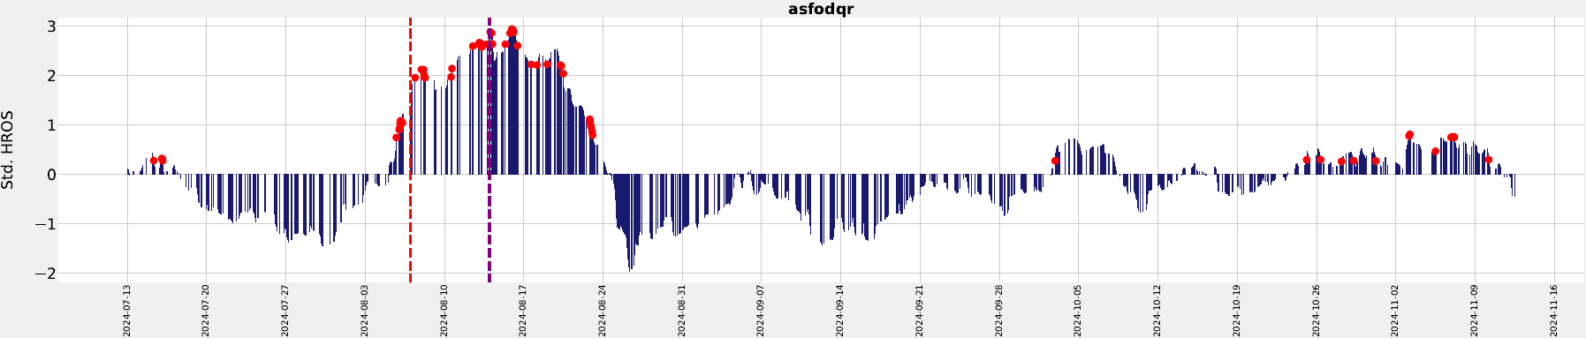
LocalOutlierFactor – risultati ottenuti
In totale sono state rilevate solo 16 anomalie, 750 punti normali, 318 punti dati per normali (ma che sono in realtà anomalie) e 3 punti sono stati etichettati erroneamente come anomalie
Precisione: 0,714
Recall: 0,812
Accuratezza: 0,645

Slide 21
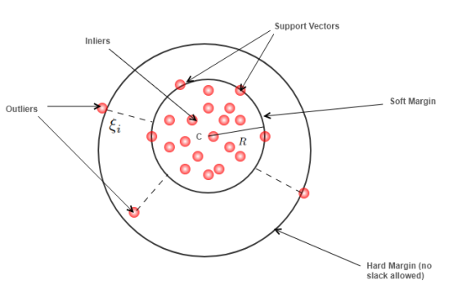
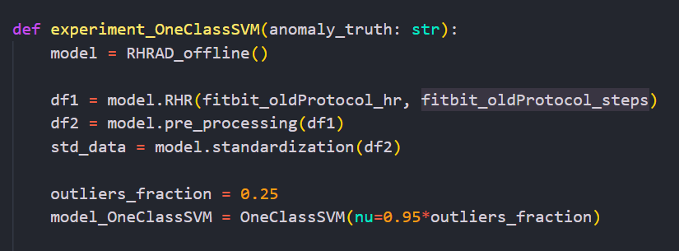
Analisi dell’esperimento - OneClassSVM
Nasce come algoritmo di classificazione tra due classi
Utilizza un iperpiano nello spazio delle features per separare le classi
Utilizza la densità delle varie classi presenti per individuare gli outliers

Slide 22
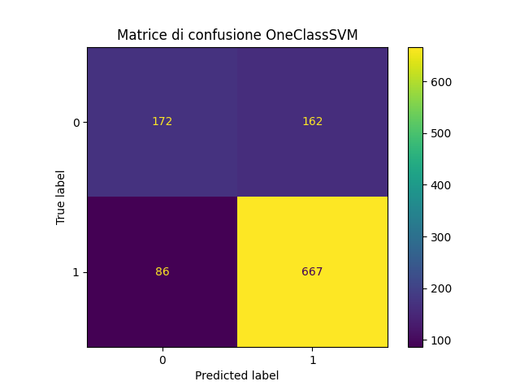
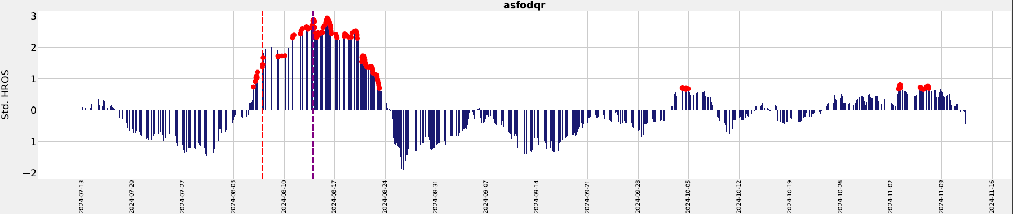
OneClassSVM – risultati ottenuti
In totale sono state rilevate 172 anomalie, 667 punti normali, 162 punti dati per normali (ma che sono in realtà anomalie) e 86 punti sono stati etichettati erroneamente come anomalie
Precisione: 0,804
Recall: 0,885
Accuratezza: 0,771

Slide 23
Grafici a confronto
EllipticEnvelope
IsolationForest

Slide 24
Grafici a confronto
LocalOutlierFactor
OneClassSVM

Slide 25
Tabelle dei risultati e conclusioni
 | EllipticEnvelope | IsolationForest | LocalOutlierFactor | OneClassSVM
Accuratezza | 0,825 | 0,814 | 0,645 | 0,771
Precision | 0,845 | 0,838 | 0,714 | 0,804
Recall | 0,915 | 0,907 | 0,812 | 0,885
F1 score | 0,878 | 0,871 | 0,760 | 0,843
Fbeta score | 0,900 | 0,892 | 0,791 | 0,868
Anomalie | 208 | 202 | 90 | 172
Il modello originale, l’EllipticEnvelope ha le prestazioni migliori
L’IsolationForest si avvicina molto ai risultati ottenuti con il modello originale
LocalOutlierFactor ha le prestazioni peggiori

Slide 26
GRAZIE PER L’ATTENZIONE

